Slide 1

义务教育课程标准实验教科书一年级下册
9.两只鸟蛋

Slide 2

tái tóu
Făng fú
抬头
仿佛
qīng qīng de
Tóu xiàng
轻轻地
投向

Slide 3
niǎo dàn
qŭ xià
liáng liáng
鸟蛋
取下
凉凉的
Lián máng
yīdìng
Pěng zhe
一定
捧着
连忙

Slide 4
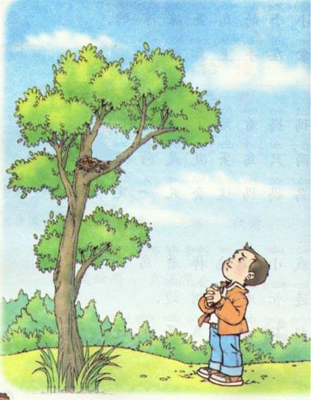
我从树杈上取下两只鸟蛋,小小的鸟蛋凉凉的,拿在手上真好玩。

Slide 5

你还能再说几个吗？
鸟蛋凉凉的 凉凉的鸟蛋
小路长长的 长长的小路
杨树高高的 高高的杨树
西瓜

Slide 6



妈妈看见了，说：
两只鸟蛋就是两只小鸟，
鸟妈妈这会儿一定焦急不安！

Slide 7
我小心地捧着鸟蛋，
连忙走到树边，
轻轻地把鸟蛋送还。

Slide 8

如果你是小鸟，你想对小男孩说些什么？

Slide 10




Slide 11
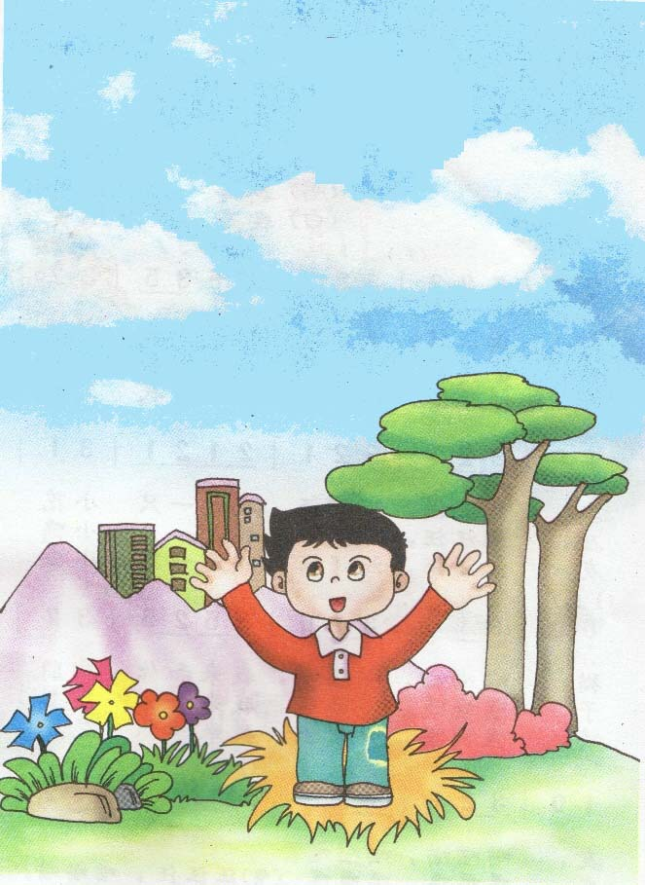

Slide 12
我仿佛听见鸟儿的欢唱，
抬起头来，
把目光投向高远的蓝天。

Slide 13
我从树杈上取下两只鸟蛋，
小小的鸟蛋凉凉的，
拿在手上真好玩。
妈妈看见了，说：
两只鸟蛋就是两只小鸟，
鸟妈妈这会儿一定焦急不安！
我小心地捧着鸟蛋，
连忙走到树边，
轻轻地把鸟蛋送还。
我仿佛听见鸟儿的欢唱，
抬起头来，
把目光投向高远的蓝天。
绿色圃中小学教育网http://

